Slide 1
Déployez un modèle dans le cloud
Formation Data Scientist – Projet 8

Slide 2
SOMMAIRE
CONTEXTE
Rappel de la problématique et présentation du jeu de données
ENVIRONNEMENT CLOUD
Présentation du processus de création de l’environnement Big Data, S3 et EMR
TRAITEMENT DES IMAGES
Présentation de la chaîne de traitement des images
DEMONSTRATION
Démonstration d’exécution du script PYSpark sur le Cloud
CONCLUSION

Slide 3
Contexte

Slide 4

cONTEXTE
L’objectif de la start-up « Fruits! » est de développer des robots cueilleurs intelligents
Pour se faire connaitre et sensibiliser le public à la biodiversité des fruits, la start-up cherche à développer une application
Cette dernière permettrait d’obtenir des informations sur un fruit en le prenant en photo

Slide 5
Objectifs
Cette première étape permettra également de :
  développer un premier moteur de classification
  construire les premières briques de l’architecture Big Data nécessaire
Ici nous nous concentrons sur la mise en place des premières briques de traitement des données dans une architecture big data
  La solution trouvée doit être performante et scalable

Slide 6
Données
90K images, décrivant 131 fruits et légumes
Pour les tests, sélection d’un échantillon de 30 images pour 7 fruits et légumes soit 210 images au total
  Avocado, banana, chestnut, lychee, onion white, pear williams, watermelon
Un notebook réalisé par un alternant qui vient de quitter l’entreprise

Slide 7
Environnement Cloud

Slide 8
Choix d’un environnement AWS EMR
AWS permet de réduire les coûts grâce à une utilisation de ressources à la demande
EMR permet d’instancier rapidement des machines préconfigurées et prêtes à l’emploi
  Python, Spark, Java, JupyterHub…
  Installation de modules supplémentaires à l’amorçage
Stockage des données dans un bucket S3 permettant la persistance des données même si le cluster est résilié
Il existe des serveurs dans toutes les régions du globe

Slide 9
Premières étapes
Installation AWS Cli
  Permet d’interagir avec les services d’AWS notamment S3
Configuration de la sécurité
  Création des clés permettant à un utilisateur de se connecter
Choix de la région eu-west-3 (Paris)
Paramétrage du S3
  Création du bucket où nous stockerons les données
  Copie des images et du notebook dans le bucket

Slide 10
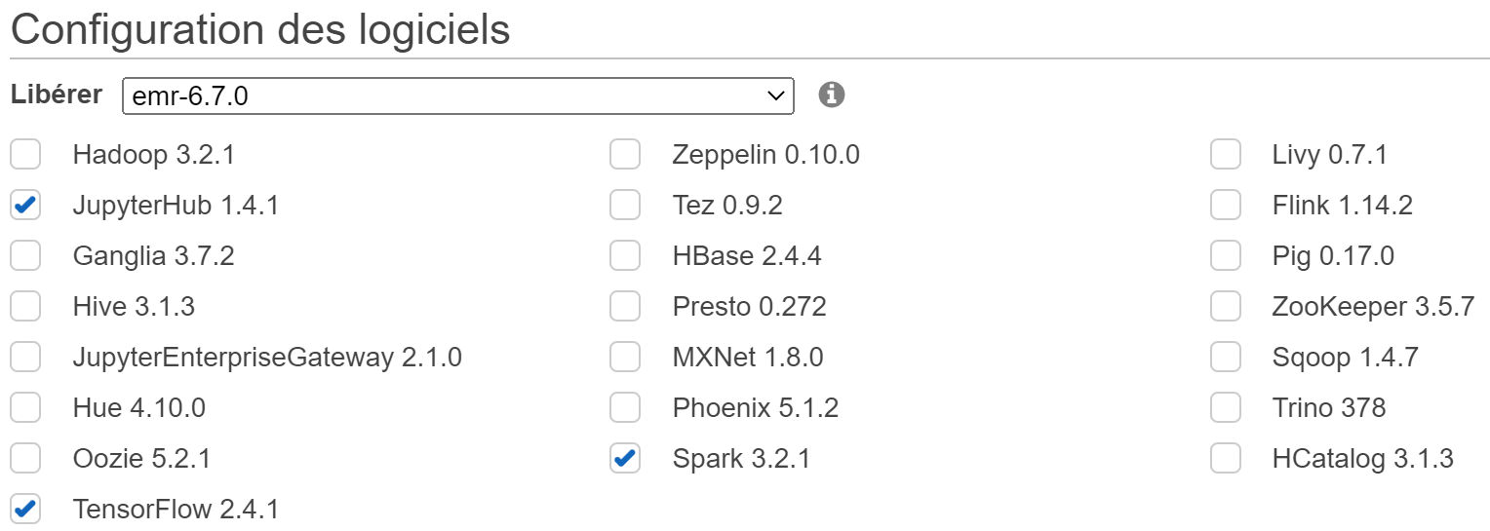
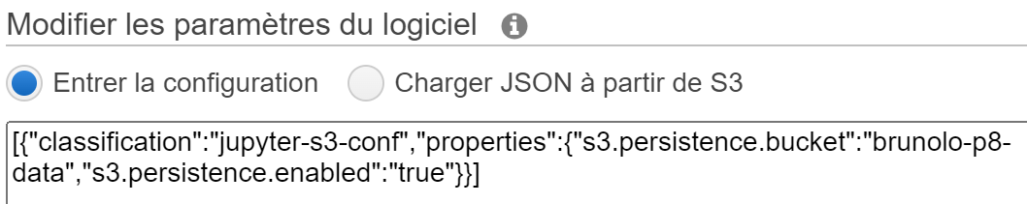
Configuration du Cluster
Applications :
Paramètres de JupyterHub :
  Enregistrement des notebooks sur le S3

Slide 11
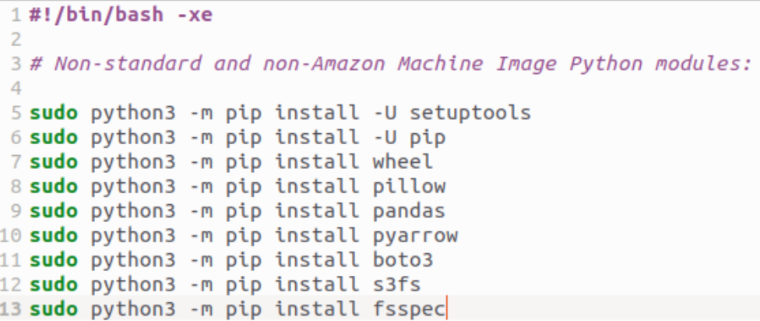
Configuration du Cluster
Installation de modules complémentaires
  Ajout d’une action à l’amorçage en lançant le fichier bootstrap :

Slide 12
Configuration du Cluster
Différentes configurations de matériel ont été testées :
Driver number | Driver configuration | Workers number | Workers configuration | Processing time
1 | m5.xlarge (4 Cœurs virtuels, 16 Gio de mémoire) | 2 | m5.xlarge | 5min 15s
1 | m5.xlarge | 4 | m5.xlarge | 3min 30s
1 | m5.2xlarge (8 Cœurs virtuels, 32 Gio de mémoire) | 4 | m5.2xlarge | 2min 45s

Slide 13
Accès aux applications
Afin de pouvoir utiliser JupyterHub pour exécuter notre notebook, ainsi qu’accéder au serveur d’historique Spark
  Ouverture du port 22 sur EC2
  Création du tunnel SSH
  Configuration du proxy sur le navigateur

Slide 14
TRAITEMENT DES IMAGES

Slide 15
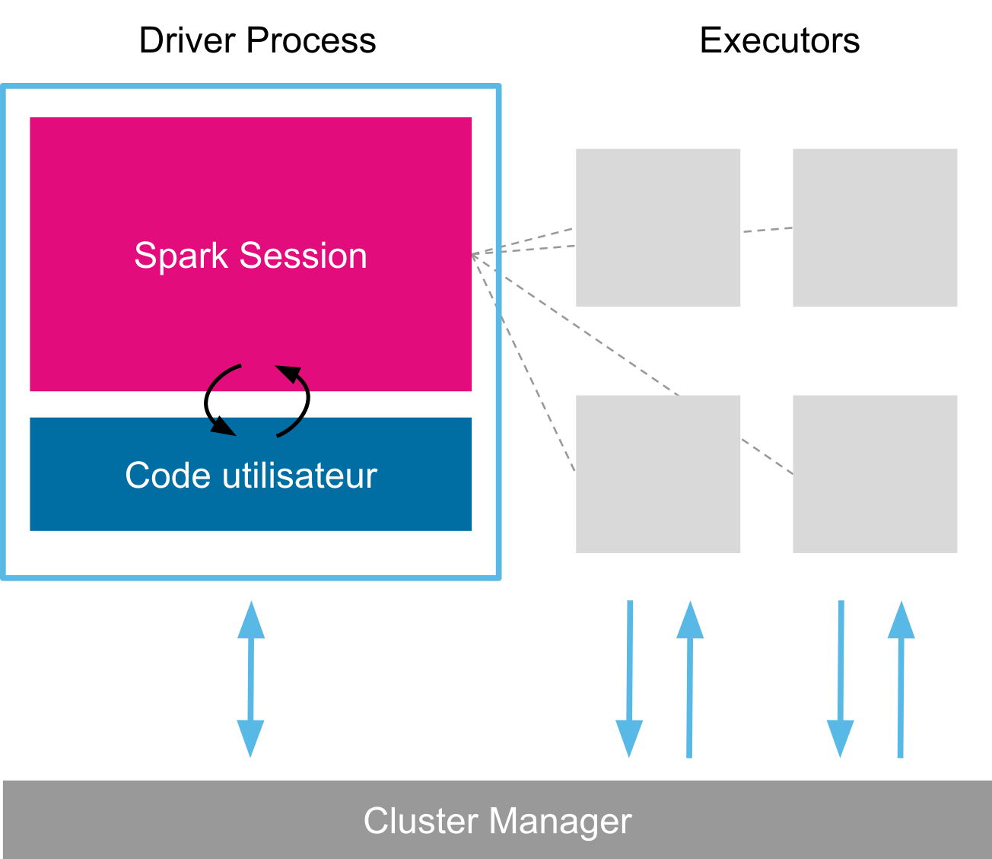
Principe général
Objectif : solution performante et scalable, capable de traiter un gros volume de données
Utilisation de la technologie Spark pour distribuer les calculs sur plusieurs cœurs / machines
  Les traitements sont donc développés en pyspark

Slide 16
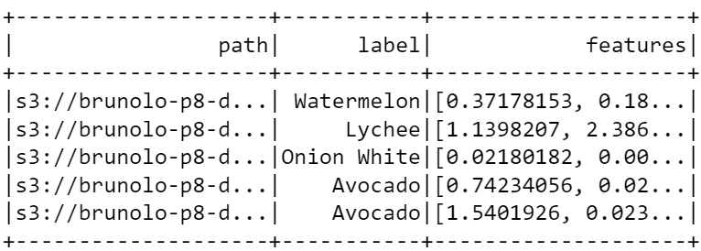
Traitement des images
Chargement des images et transformation
  Redimensionnement (224,224)
  Passage en array
  Preprocess
Featurization en passant par le modèle MobileNetV2
  Sortie d’un vecteur de dimension 1280

Slide 17
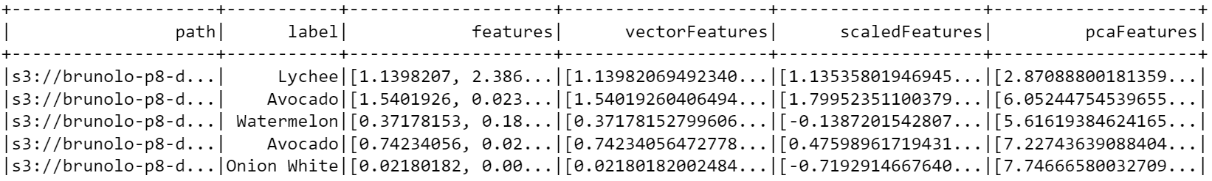
Traitement des images
Réduction de dimensions par une ACP
  Vectorisation, standardisation, puis ACP
  Conservation de 80 composantes (expliquent 95% de la variance)
Extraction des données au format parquet

Slide 18
Démonstration

Slide 19
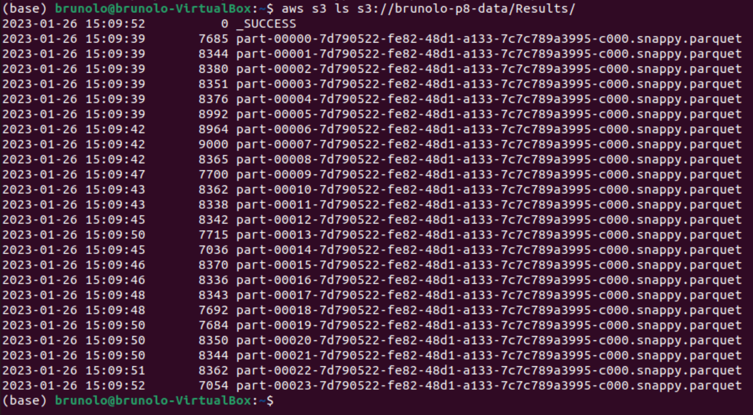
Traitement des images dans AWS
Création de fichiers au format « parquet », stockés sur le S3

Slide 20
CONCLUSION

Slide 21
Conclusions
Nous avons pu valider une configuration fonctionnelle permettant de traiter des images dans un environnement cloud
Les briques ainsi mises en places peuvent évoluer en fonction du volume de données à traiter en augmentant le nombre de workers et / ou leur configuration

Slide 22
Conclusions
Prochaines étapes : augmenter progressivement les données à traiter ainsi que le nombre de workers afin de trouver configuration idéale
Attention à la gestion des clusters (résiliation lorsqu’ils ne sont plus utilisés) afin de contrôler les coûts

Slide 23
QUESTIONs

Slide 24
MERCI

